Slide 1
A biodízel és problémaköre

Slide 2
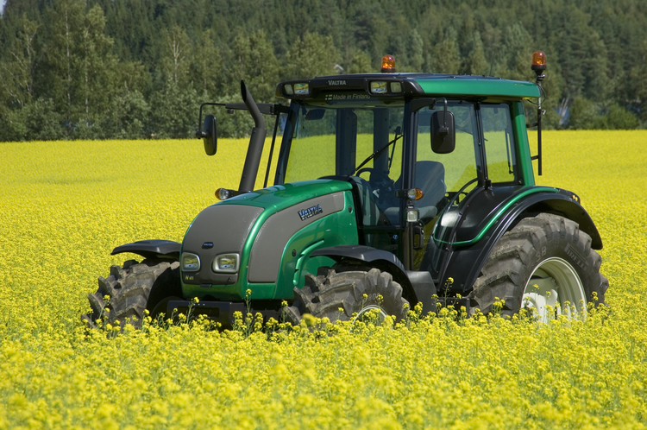
Biodízellel működő Valtra traktor a repcében

Slide 3
Mi a biodízel?
A biodízel telítetlen zsírsavakból átészterezéssel előállított észter alapú bioüzemanyag dízelmotorok számára, ami önmagában, fosszilis hajtóanyag helyettesítéseként, vagy azzal keverve annak pótanyagaként használható.
Alapanyagai lehetnek a növényi olajok, állati zsiradékok és használt sütőolajok.
Hazánk agroökológiai adottságai alapján a legfontosabb termesztett alapanyag a repce és a napraforgó lehet.
A világ és az EU számos országában évtizedek óta alkalmazzák a biodízelt üzemanyagként, az előállítás és felhasználás gyakorlata kialakult.

Slide 4
A biodízel iránti igény megteremtődése
Az 1970-es évek olajválsága – az olajtartalékok csökkenése és a gazdasági helyzet – vezetett el az arról való gondolkodáshoz, hogy az ásványi olajon kívül milyen más energiaforrások állnak rendelkezésünkre. Ekkor kerültek előtérbe a megújuló energiaforrások, és alakult ki az igény az alternatív üzemanyagok fejlesztésére.
A gazdasági érdekek mellett a globális felmelegedés, a túlnépesedés és a környezetvédelmi problémák is fokozták a biológiai eredetű hajtóanyagok iránti igényt.
Az EU az összes üzemanyag felhasználáson belül 2005-re 2 %-os, 2010-re 5,75 %-os, 2020-ra 10 %-os piaci részesedést határozott meg az üzemanyagok részére. Mára ez annyit változott, hogy korlátozni kell az élelmiszernövényekből nyert üzemanyagokat, és nagyobb hangsúly kell fektetni a zöldáram és a hulladék alapú megújuló közlekedésre.
A bioüzemanyagok kötelező bekeverési arányát egy kormányrendelet szabályozza: jelenleg gázolaj és a motorbenzin esetében is 4,9 százalék, és 2018 végéig változatlan marad.

Slide 5
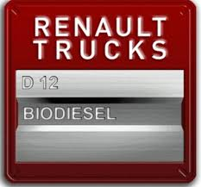
A biodízel alkalmazása
A biodízel elsősorban jármű hajtóanyag helyettesítésére, vagy pótlására szolgál.
Használatának azonban nincs akadálya álló dízelmotorok üzemeltetésére, amiket például hálózattól távoli önálló villany generáló telepeken alkalmaznak, de biodízel használható egyéni központi fűtésre is.
  RME repce – metil – észter
  SME napraforgó – metil – észter

Slide 6
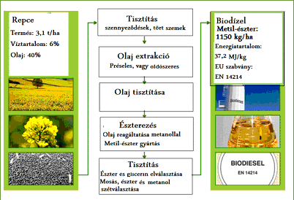
A biodízel előállítása

Slide 7
A biodízel előnyei
növényi olajokból nyerik, így használatuk során nincs plusz CO₂ kibocsátás, mivel elégetésükkor csak annyi CO₂ keletkezik, amennyit a növény élete során szervezetébe épített
a hagyományos dízelolajhoz keverve (5%-os keverési arány) nem kell változtatni a motorokon
biológiailag lebontható (talajban néhány hét alatt lebomlik)
szivárgás esetén nagyságrendekkel kevésbé terheli a környezetet, mint hagyományos ásványi dízelolaj.
importfüggőség tekintetében a biodízel beszerzése egyszerűbb az ásvány dízelolajénál. Növényi olaj világszerte, számos országban sajtolható és ez az iparág nincsen rászorulva politikailag bizonytalan területekről történő szállításokra.
forgalmazásához nem kell a jelenlegi kúthálózatokat átalakítani
előállításakor melléktermékként glicerin és szappan keletkezik, amelynek megfelelő hasznosításával a technológiai költségek csökkenthetők

Slide 8
A biodízel hátrányai
megtámadja a gumitömlőket ezért a vezetékeket fémre kell cserélni.
tárolási problémák lépnek fel kb. 5 hónap után.
előállítása nagy mennyiségű fosszilis energia befektetését igényli
a kipufogógáz nitrogénoxid-tartalma nagyobb a hagyományos dízelolajhoz képest.
jelentős a szagkibocsátás mértéke
jelenleg csak adómentesen versenyképes az ásványi olajjal szemben
bár a biodízelgyártás melléktermékeinek egy része takarmányként hasznosítható, ezek nem a legkiválóbb anyagok, ezért más hasznosítási módot kell szorgalmazni
nagyobb hajtóanyag felhasználást igényel
a teljesítménycsökkenés 5-10 %-os
nagyobb a viszkozitása, ami hidegindítási problémákat okoz
üzemanyagszűrők eltömődését okozhatja
oldószer jellegű viselkedése folytán a biodízel károsíthatja a lakkozott alkatrészeket

Slide 9
A biodízel előállítása Magyarországon
Biotrans Kft.
  Használt sütőolaj begyűjtés
Rossi Biofuel Zrt.
  Magyarország legnagyobb biodízel gyártója
Mannvit Engineering
  Szolgáltatásai:
        Biodízel üzemek folyamatmérnöki szolgáltatásai
        Kutatási és fejlesztési szolgáltatások
        Tesztelés és optimalizálás
        Energiahatékonyság a biodízel gyártás során
        Melléktermékek hasznosítása

Slide 10
Jogi szabályozás
Európai Parlament és a Tanács 2003/30/EK Irányelve (2003. május 8.) a közlekedési ágazatban a bioüzemanyagok, illetve más megújuló üzemanyagok használatának előmozdításáról (bioüzemanyagok-irányelv).
  Az irányelv egy referenciaértéket tartalmazott ezekre a célelőirányzatokra nézve: 2010-re a bioüzemanyagok 5,75%-os részesedését írta elő. Az irányelv meghatározása alapján az minősül bioüzemanyagnak, ami biomasszából származik, mint például: biodízel, bioetanol, illetve biogáz, biometanol és biomasszából készült szintetikus bioüzemanyag.
EN 14214 szabvány
  Ez az európai szabvány előírja azoknak a nagy- és kiskereskedelemben forgalomba hozott zsírsav-metil-észtereknek (a továbbiakban: FAME) a minőségi követelményeit és vizsgálati módszereit, amelyeket vagy 100% koncentrációban dízelmotor-hajtóanyagként és fűtési célokra, vagy az EN 590 szabvány követelményei szerinti dízelgázolaj és a tüzelőolaj keverőkomponenseként használnak fel. A FAME 100% koncentrációban akkor alkalmazható dízelgépjármű-motorokban hajtóanyagként és fűtési célra, ha azt 100% FAME-üzemmódra tervezték vagy erre átalakították.

Slide 11
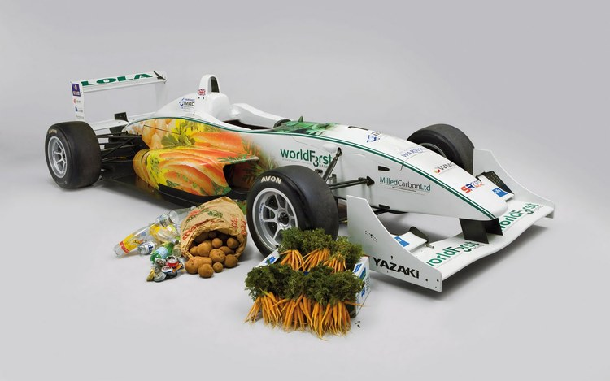
Magyarországi helyzet

Slide 12
Érdekességek:
A biodízel világnapja: augusztus 10.
  A Rudolf Diesel által épített dízelmotor modellje 1893. augusztus 10-én tette meg első útját a németországi Augsburgban.
London alatt zsírhegyóriás
  A kelet-londoni Whitechapel egyik utcája alatt felhalmozódott zsírhegyóriásból csaknem 10 ezer liter bioüzemanyagot lehet előállítani, amiből 350 emeletes buszt lehet működtetni egy napon át.

Slide 13
Források:
www.emergia.hu
http://hu.wikipedia.org
www.tankonyvtar.hu
http://lepjvelunk.hu

Slide 14
Köszönöm a figyelmet!

